Slide 1
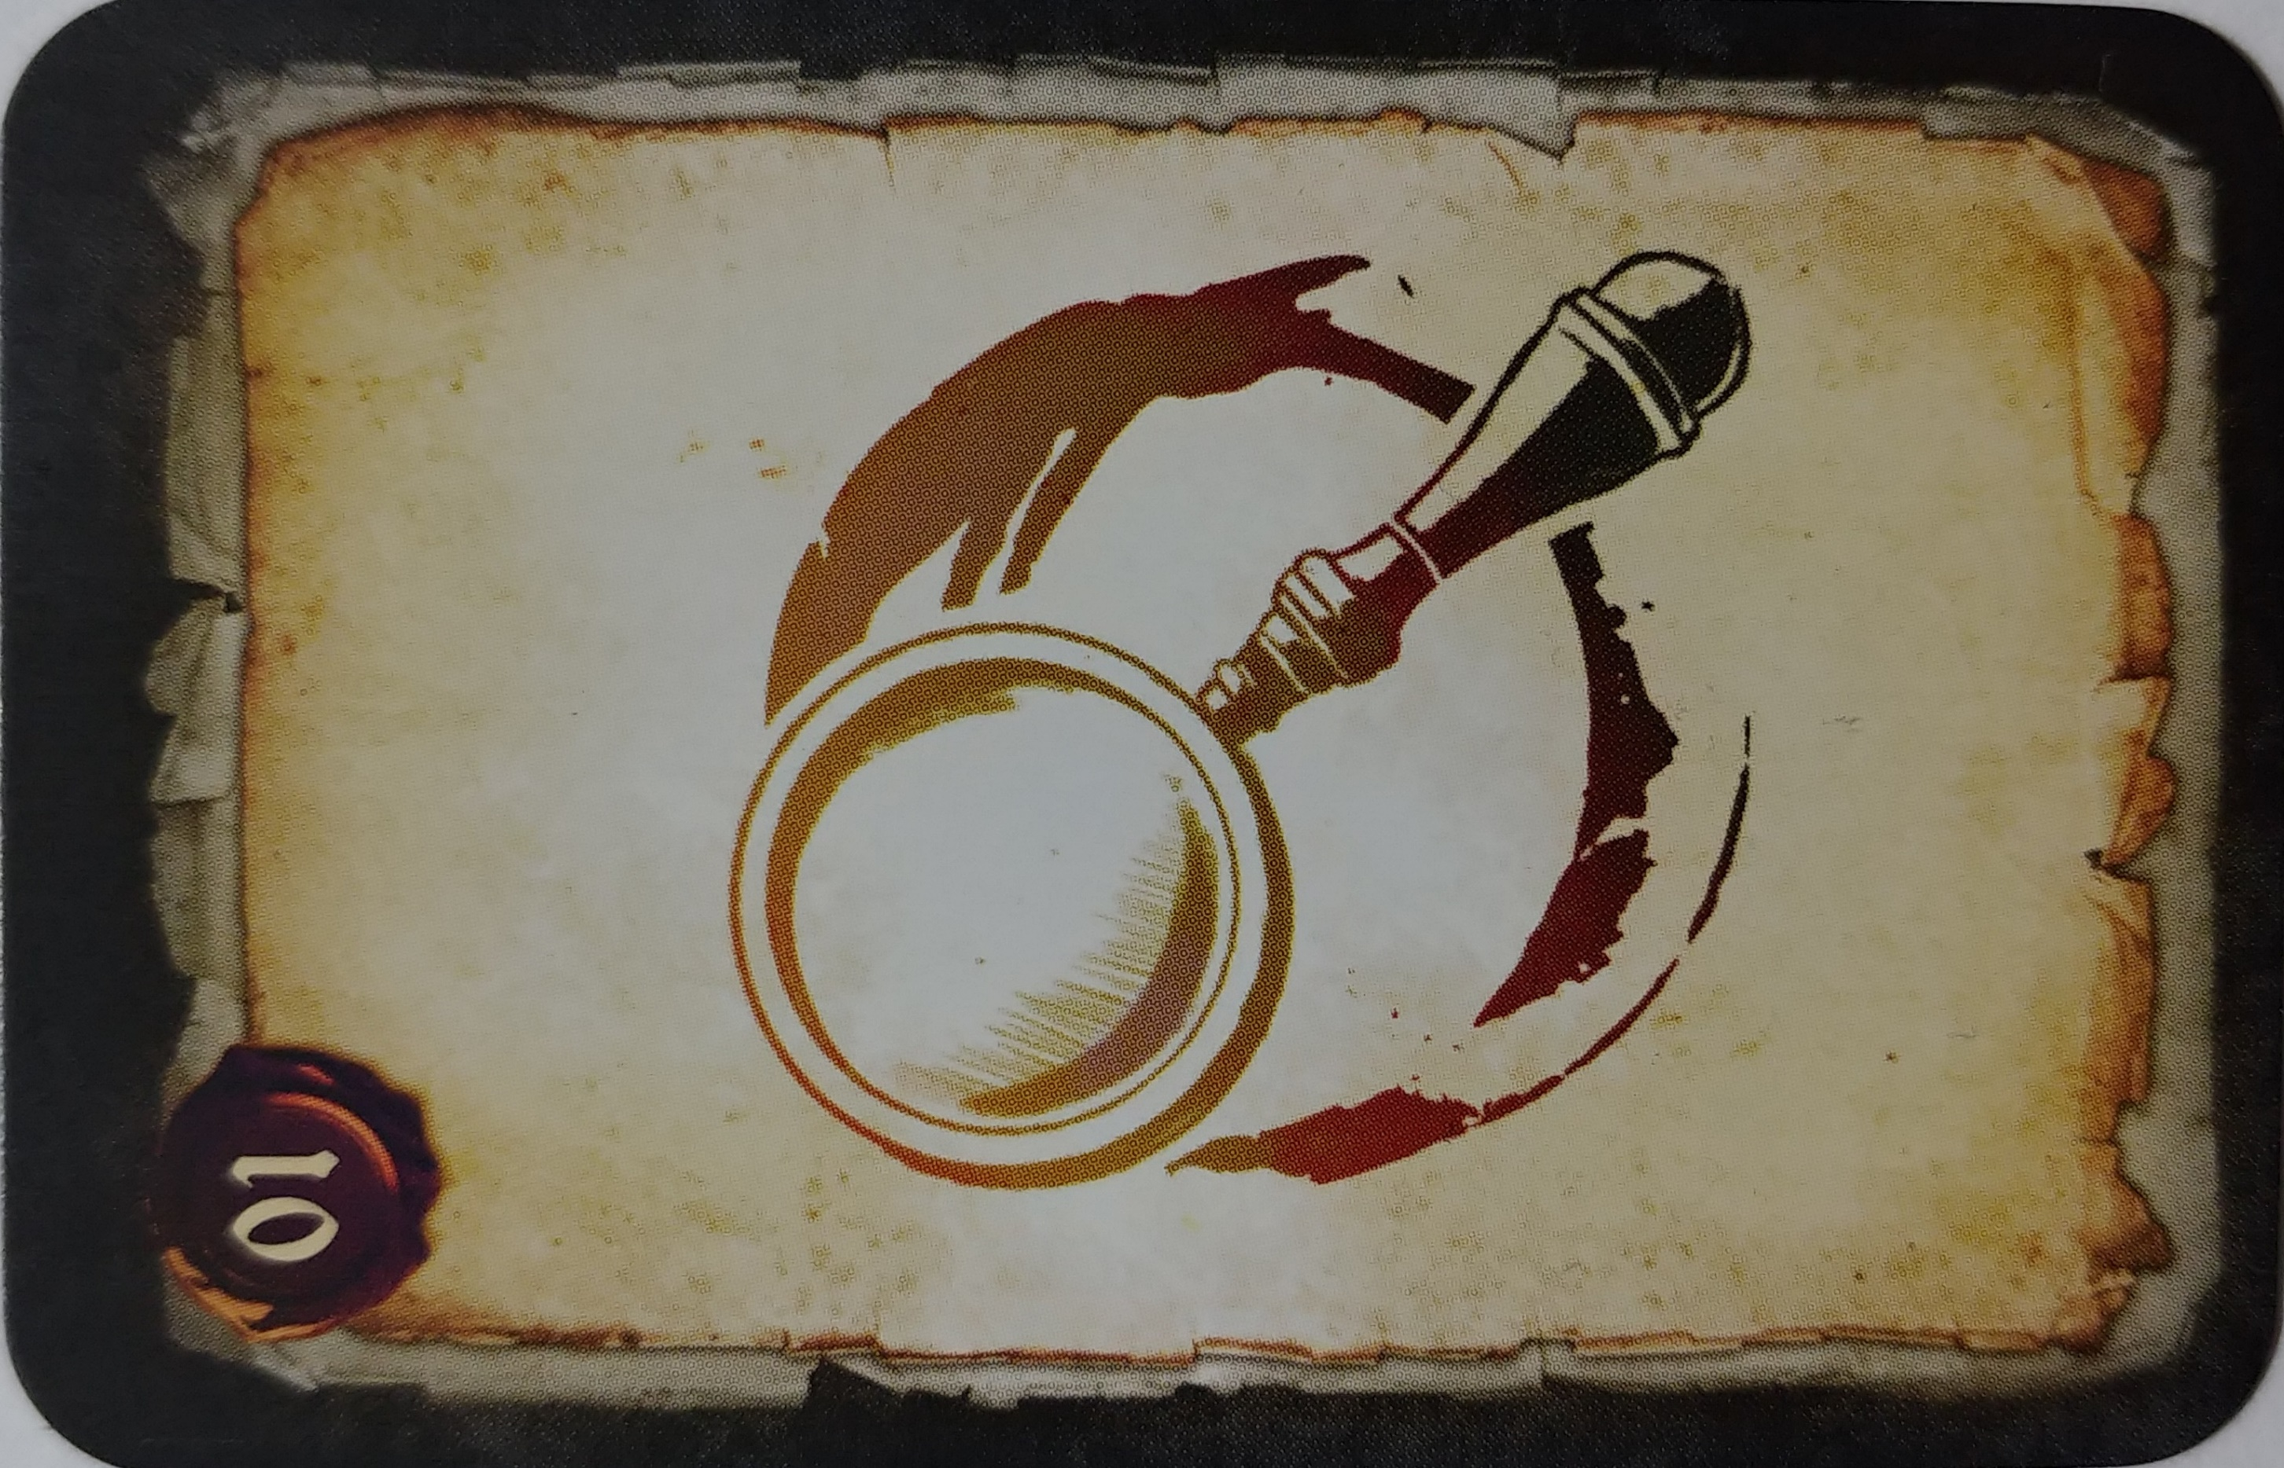
01 음식
02 양피지 & 종이
03 발자국 & 흔적
04 탈것 & 운송 수단
05 피 & 장기
06 액체
07 병
08 약물
09 방패 & 갑옷
10 장식용 물품
11 보석 & 장신구
12 근접 무기
13 가구
14 원거리 무기
15 편지 & 메시지
16 노끈 & 구속 도구
17 열쇠 & 자물쇠
18 모자 & 머리쓰개
19 종교적 물품
20 식기
21 그림 & 스케치
22 조리 기구
23 문 & 창문
24 책
25 필기도구
26 침구류
27 의류
28 동물
29 연장
30 가방 & 자루
31 장난감
32 식물
33 세면도구 & 위생용품
34 가연성 물체
35 쓰레기
36 상자 & 포장지
37 기호 & 상징물
38 주화

